Slide 1


dans 10 ans ?
Les pistes du projet

Slide 2
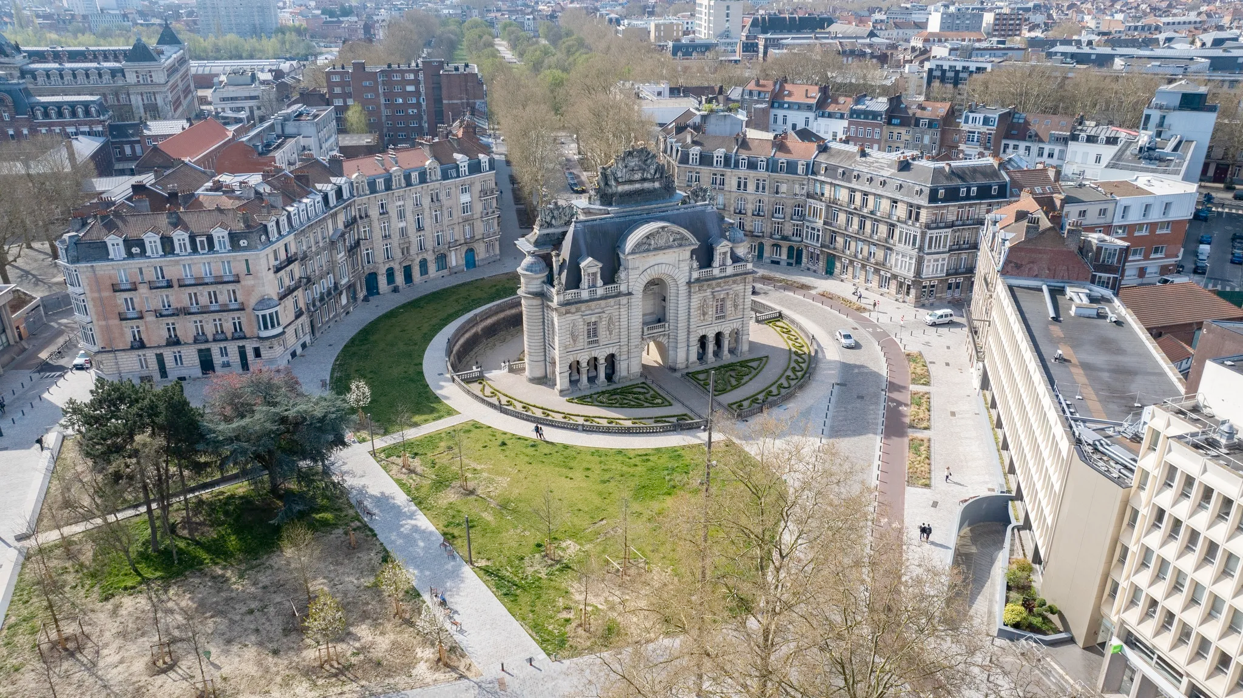


Slide 3

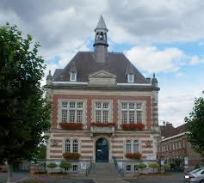

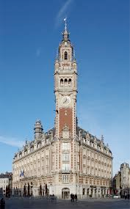
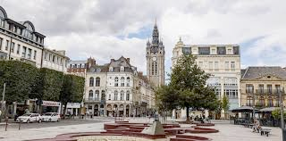
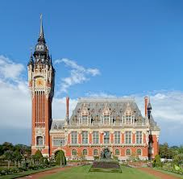

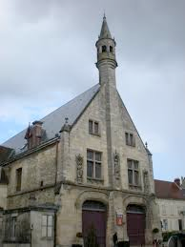
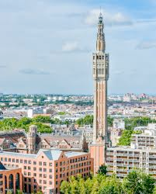
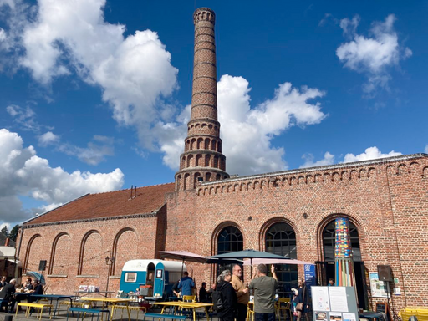

Slide 4
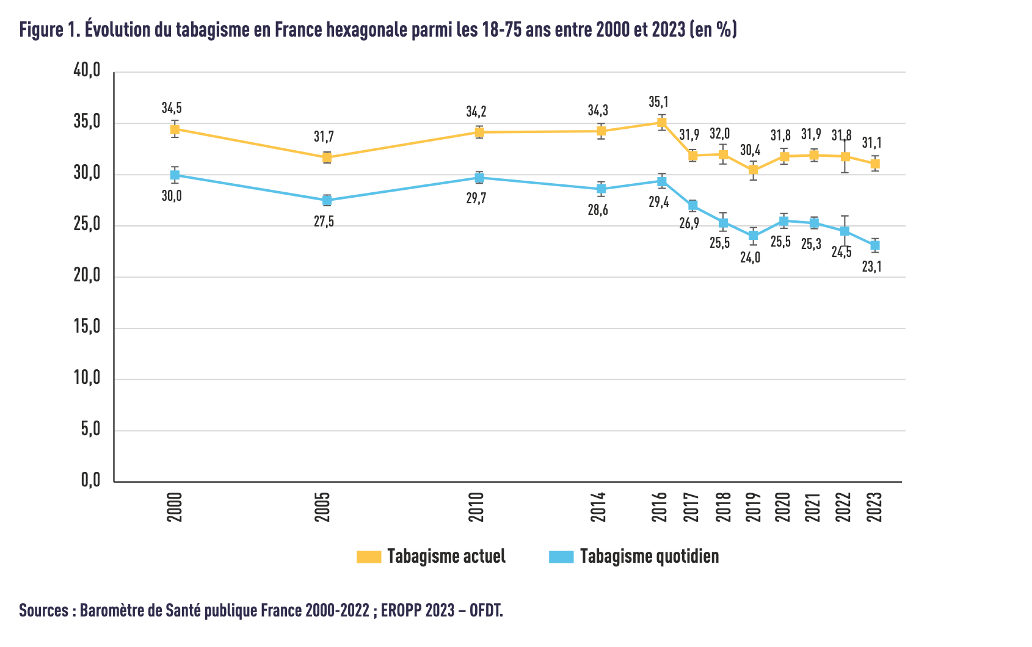

Slide 5
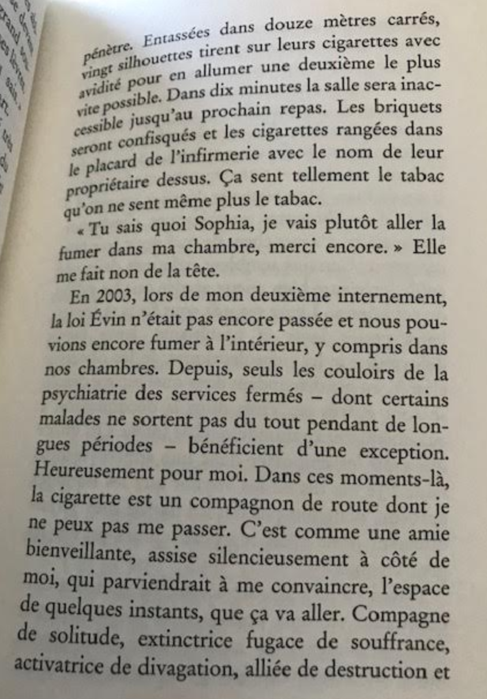


Slide 6


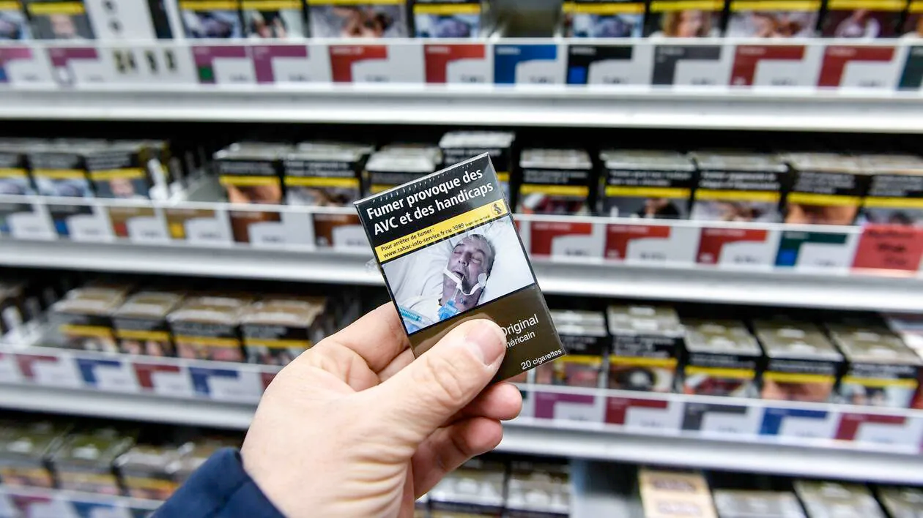
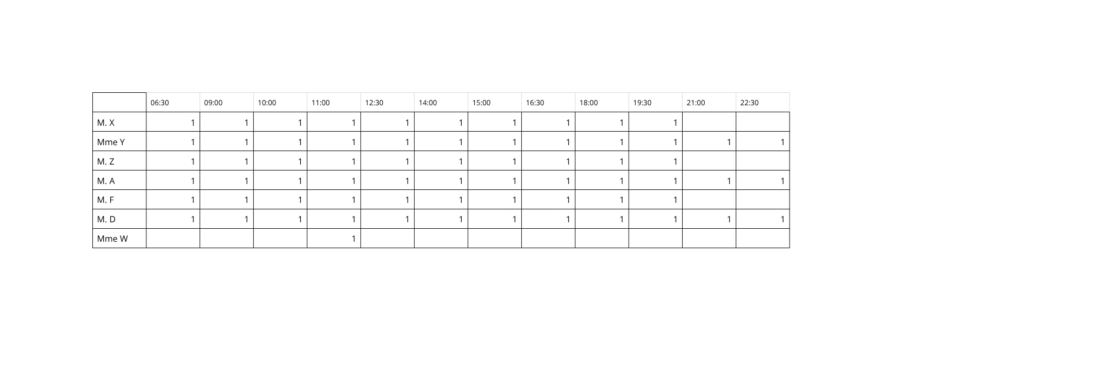

Dépannages :
M. F 4 cig
M. X 3 cig
M. D 3 cig
Ne pas donner à Mme W.
M. D doit 10 euros à M. A
A : tabac
Objet : commande tabac unité

Slide 7

And so I sat all day, everyday, staring at nothing, through a
cloud of cigarette smoke. From an outsider's perspective, I looked like a classic “chronic schizophrenic” with my weight gain, baggy clothes, disheveled hair and yellow nicotine stained fingers and lips. The only thing I did beside sleep and eat, was smoke cigarettes and that, at least, marked the passing of time.

Slide 8
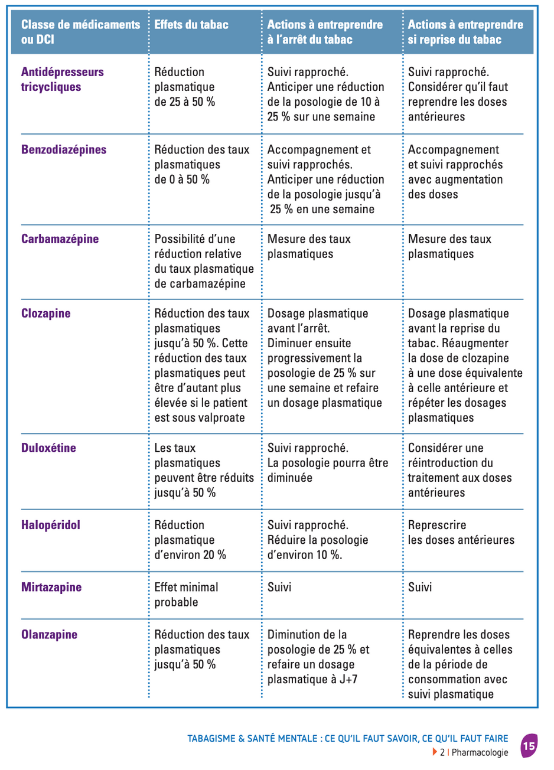


Slide 9
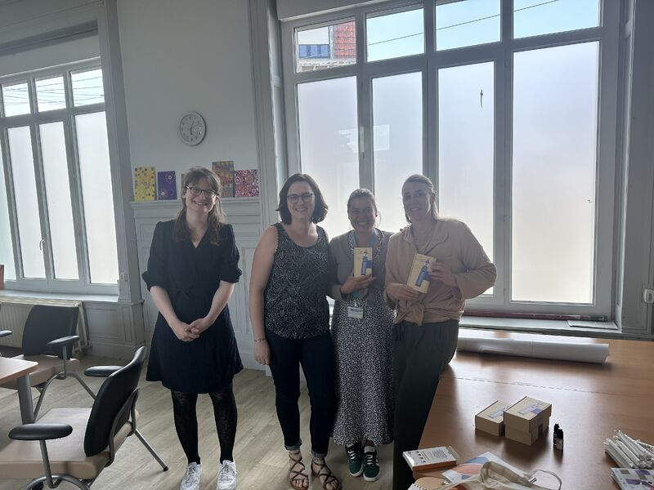


Slide 10
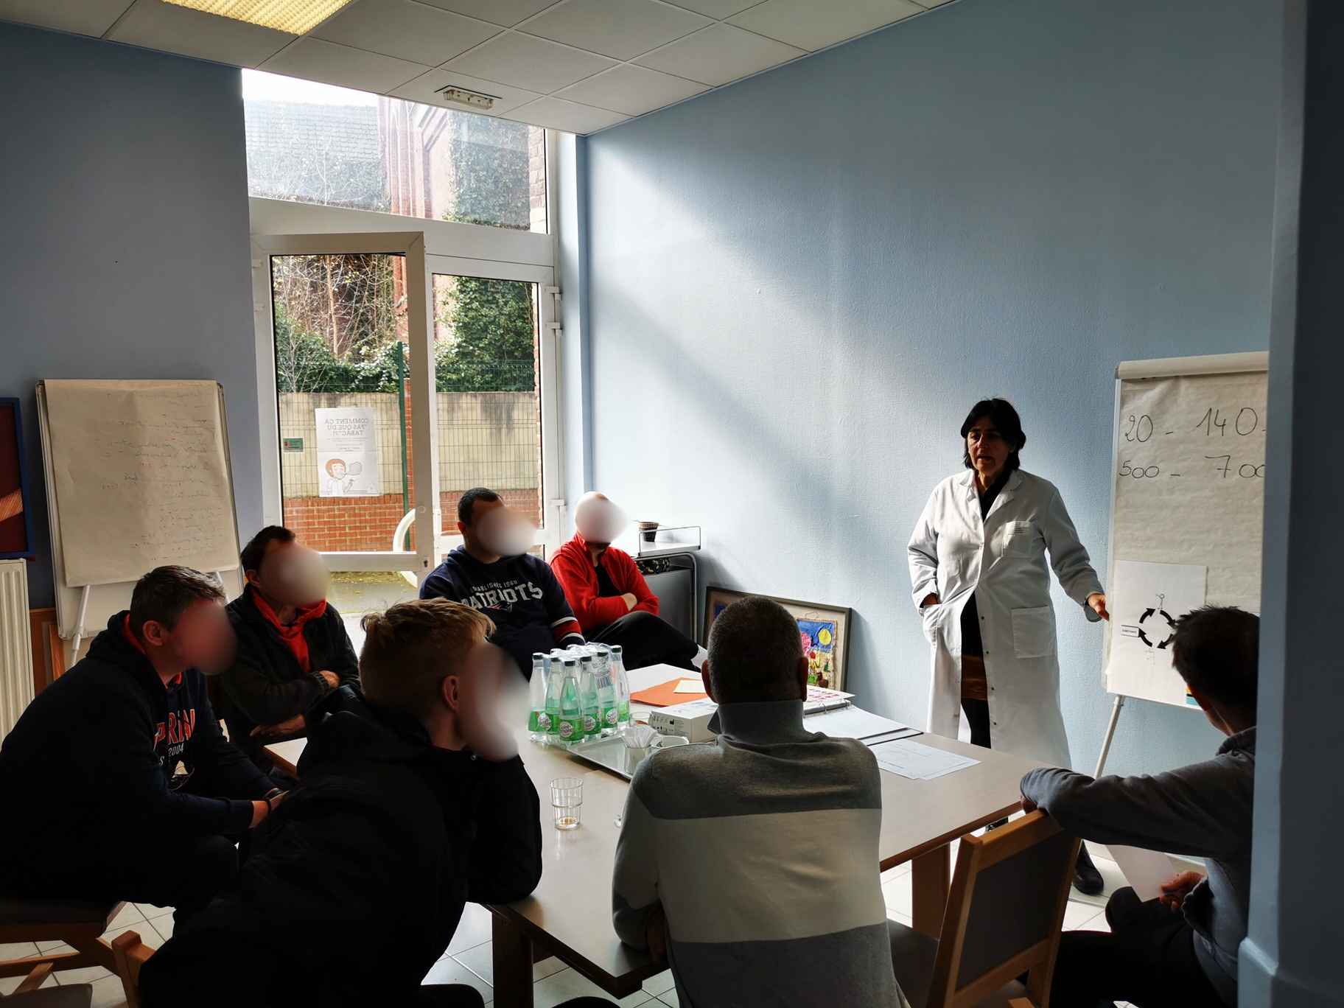


Slide 11
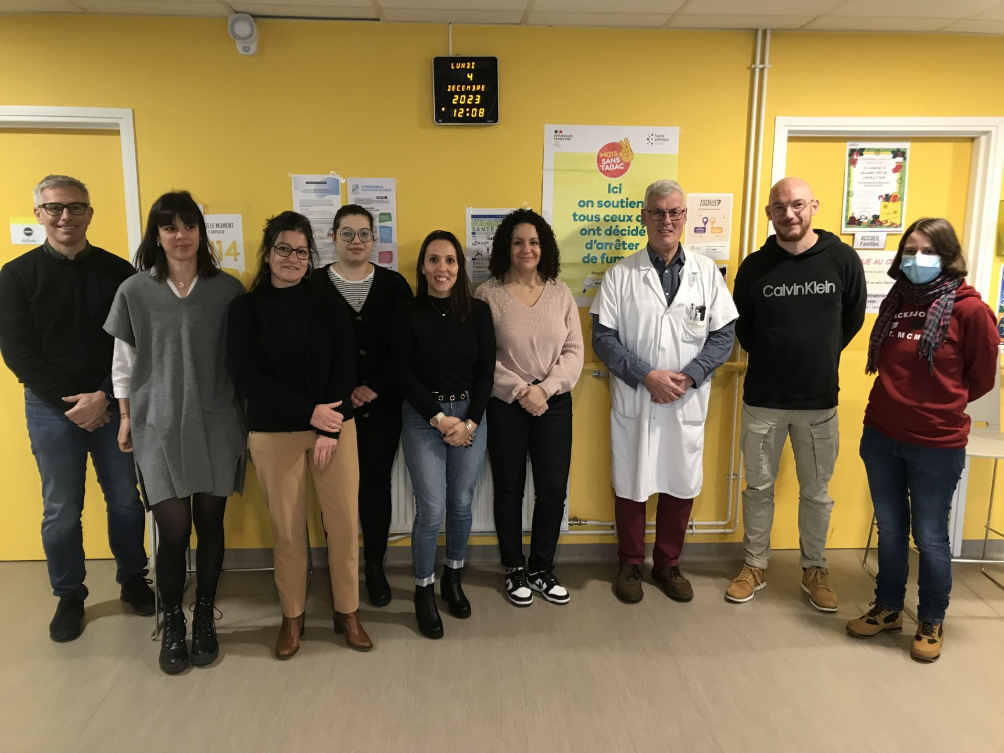




Slide 12
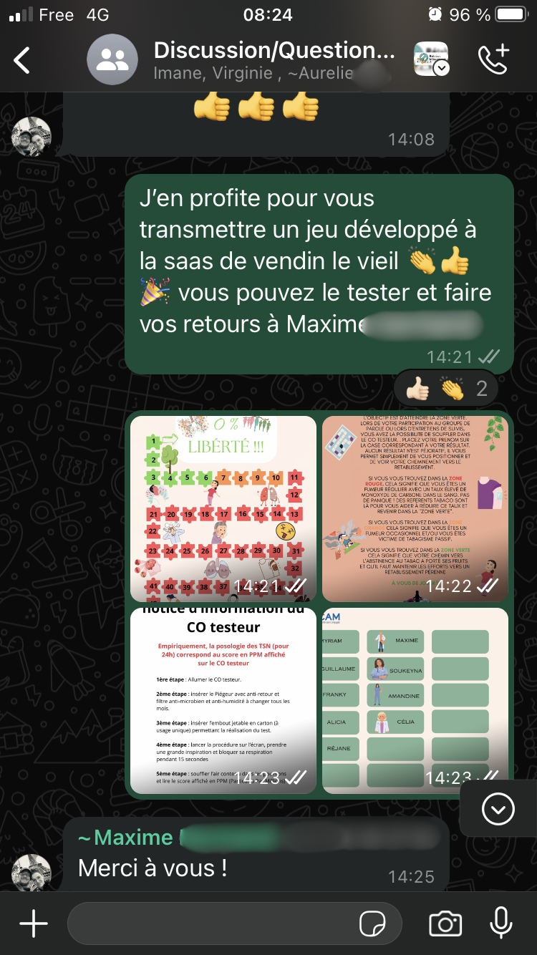






Slide 13
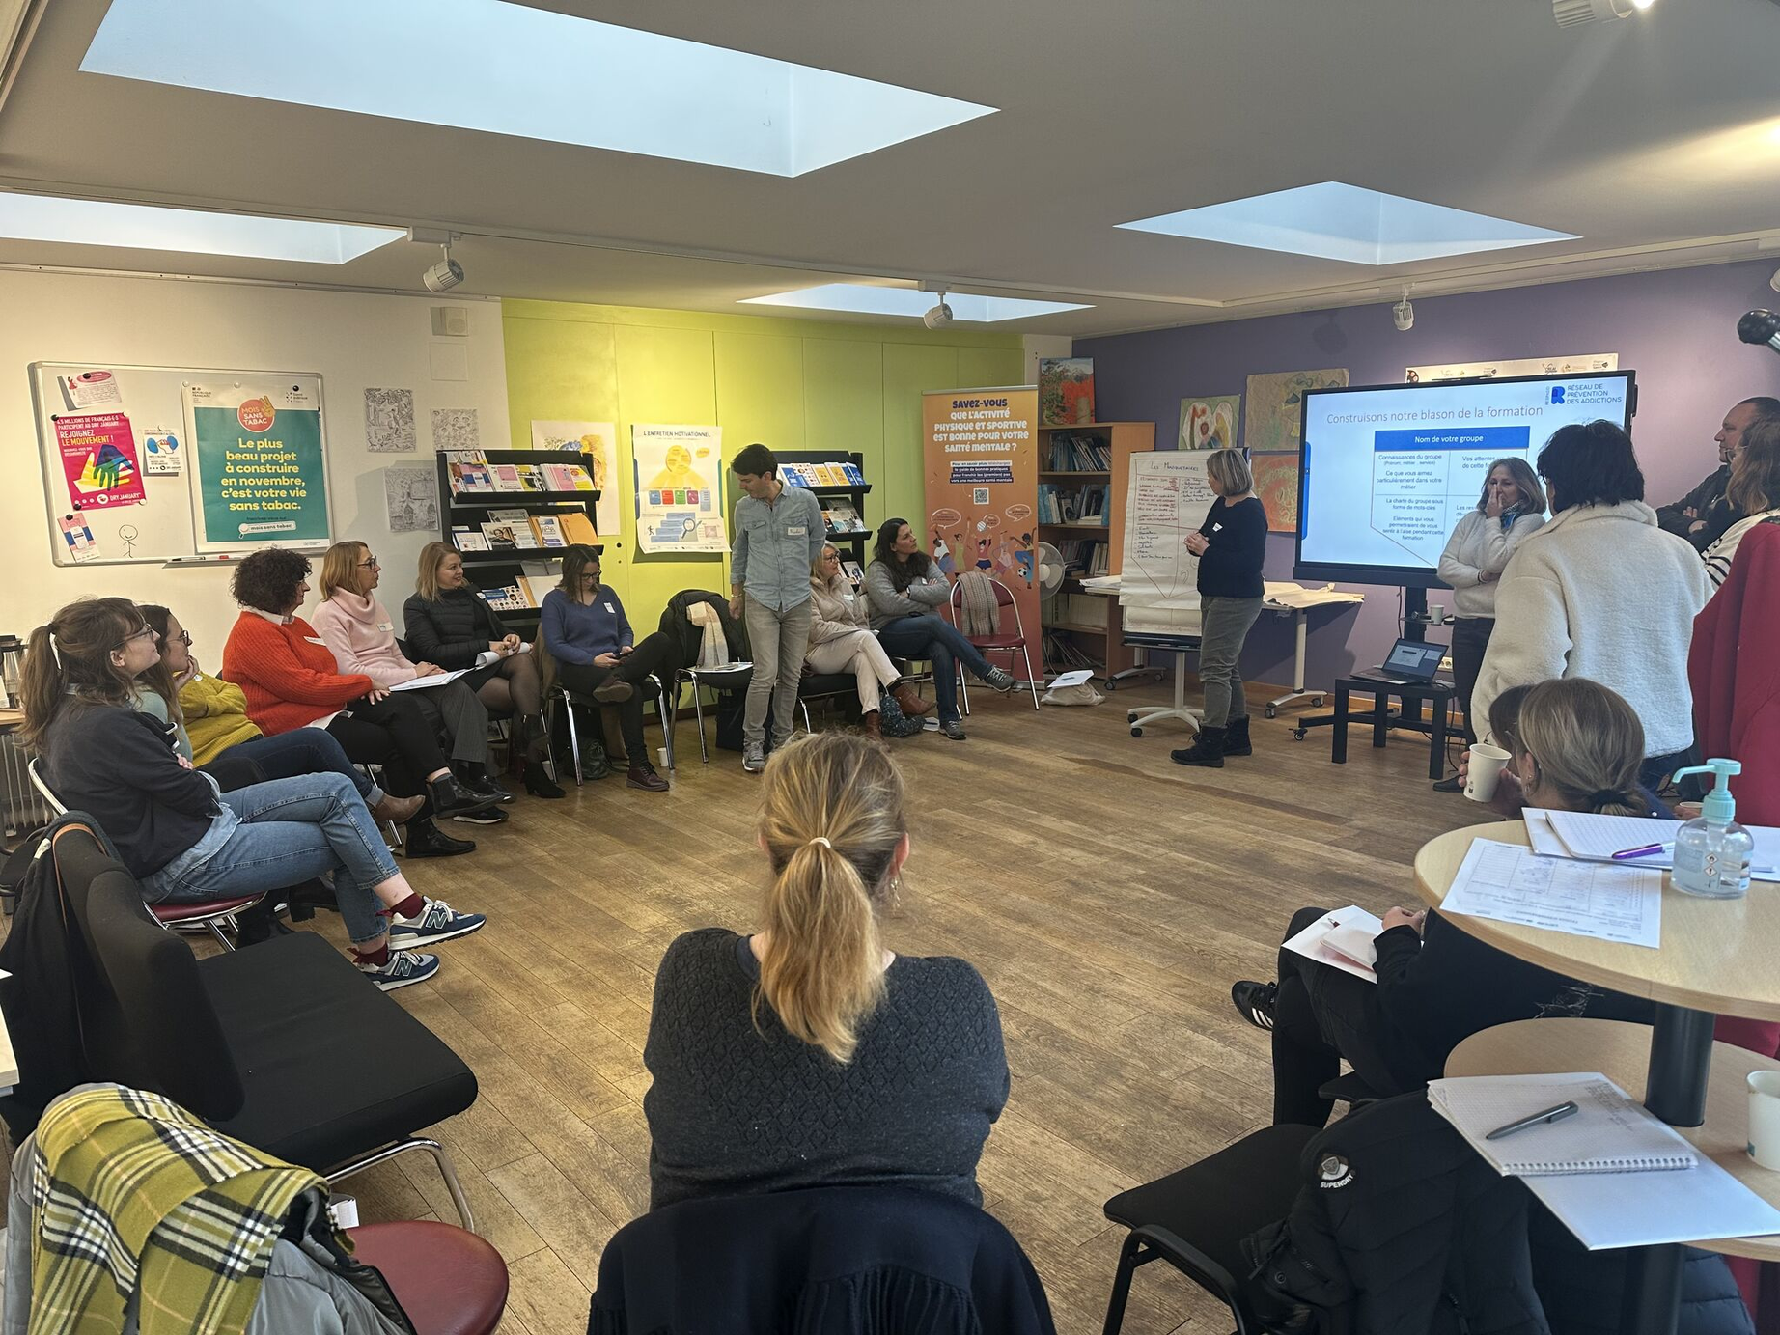

Slide 14
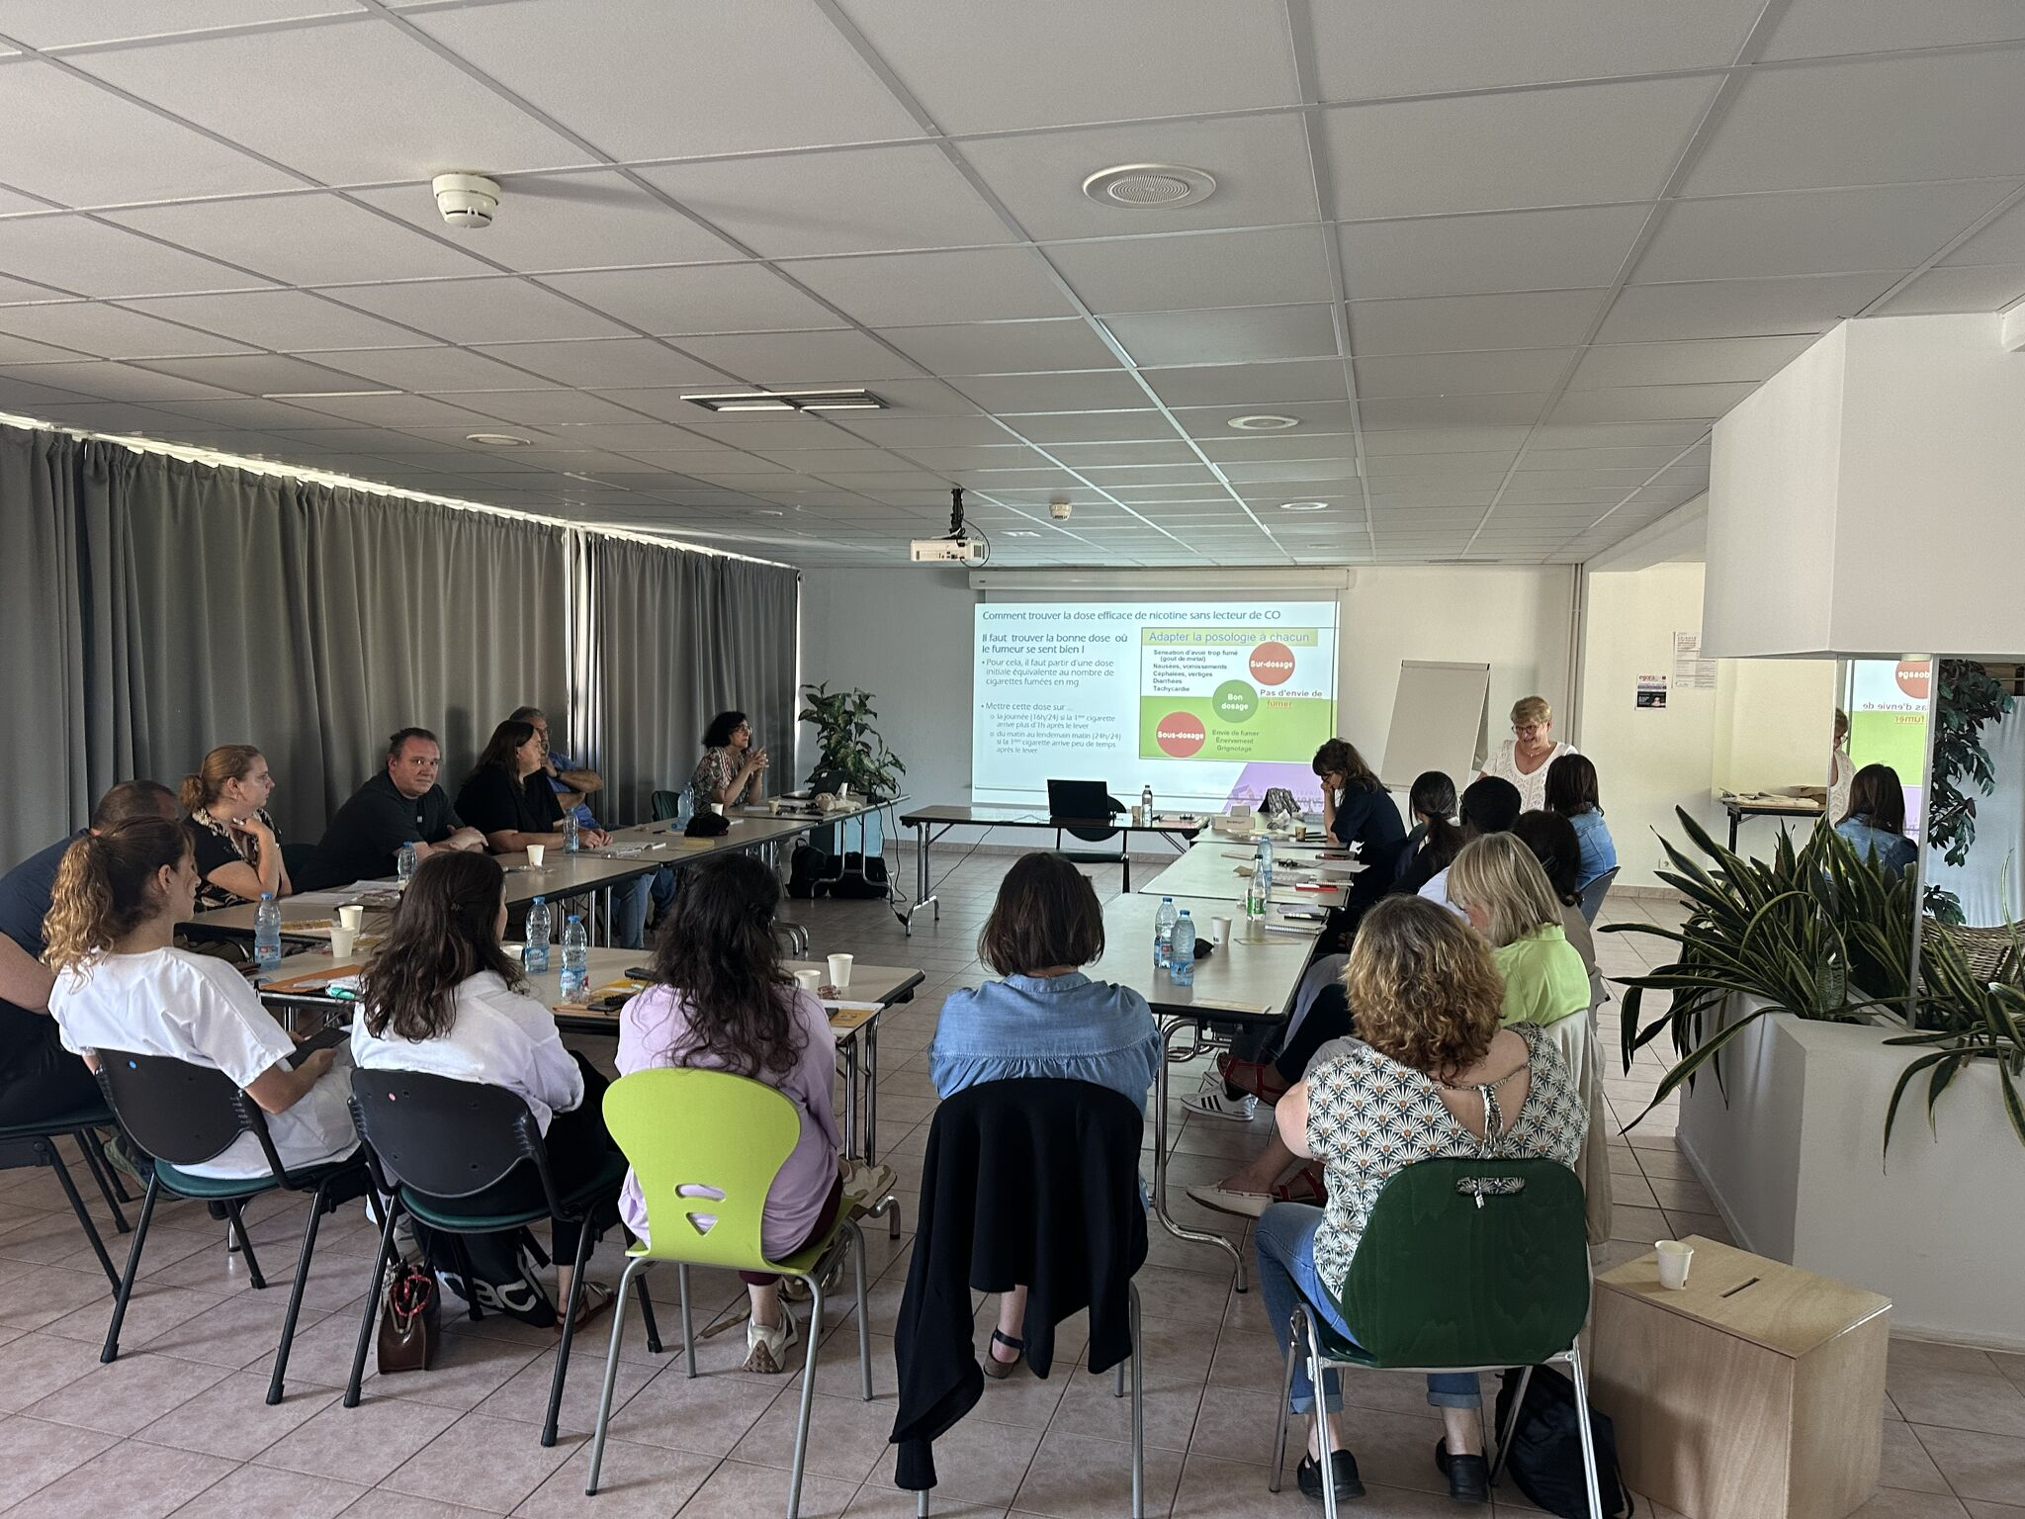

Slide 15
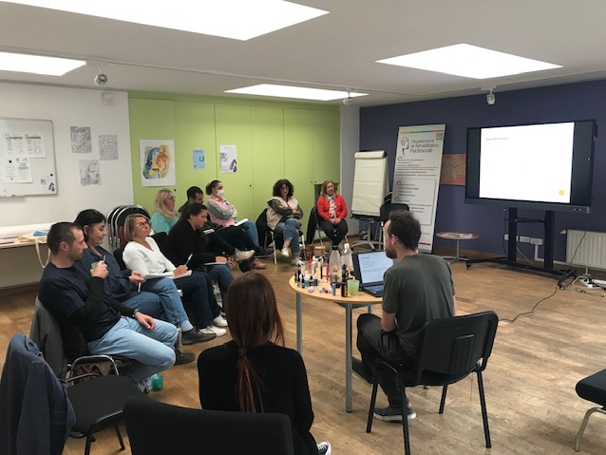

Slide 16


Slide 17
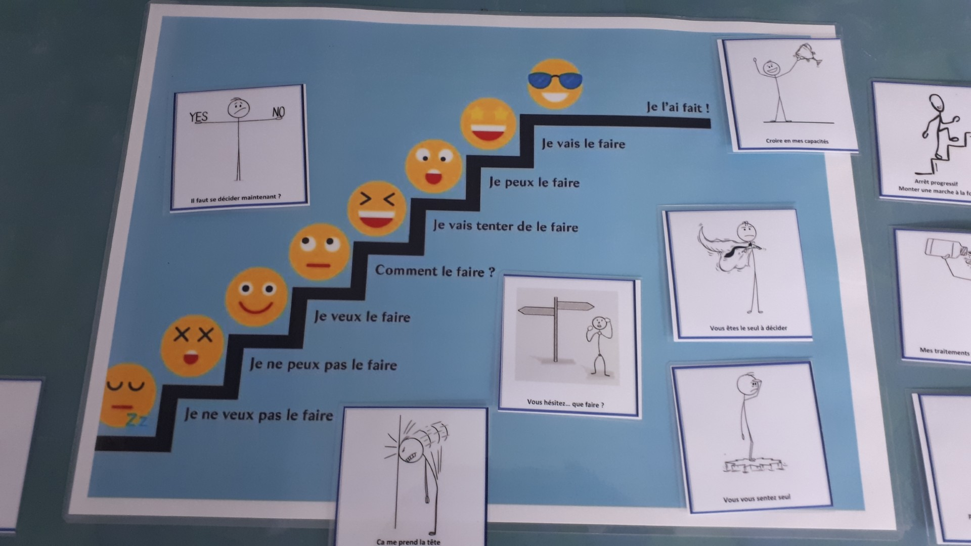

Slide 18
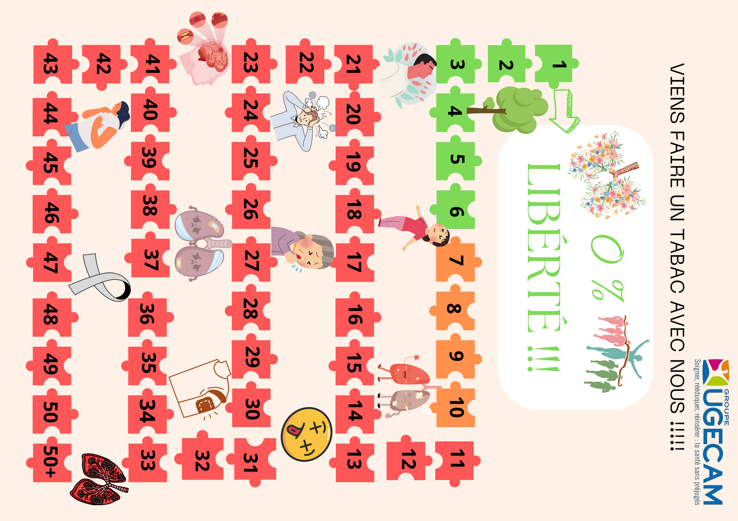

Slide 19
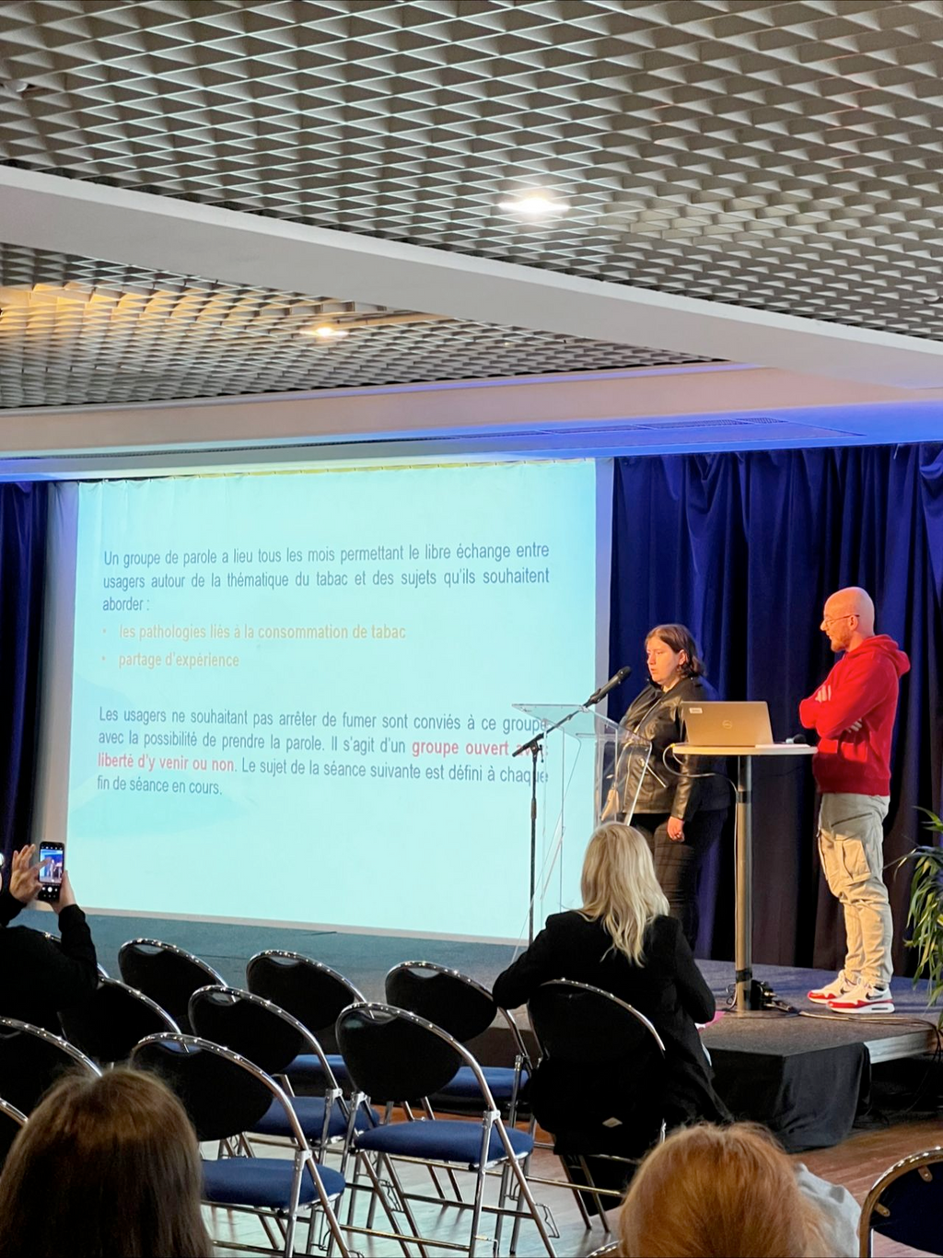

Slide 20
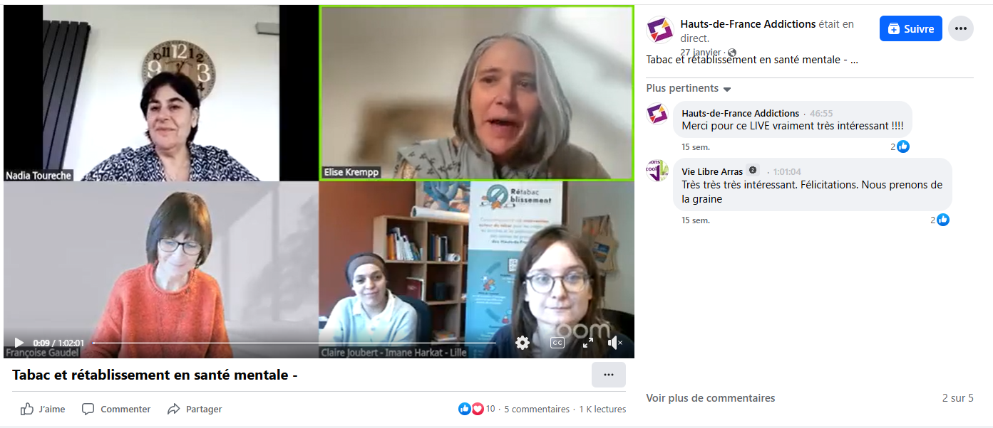

Slide 21
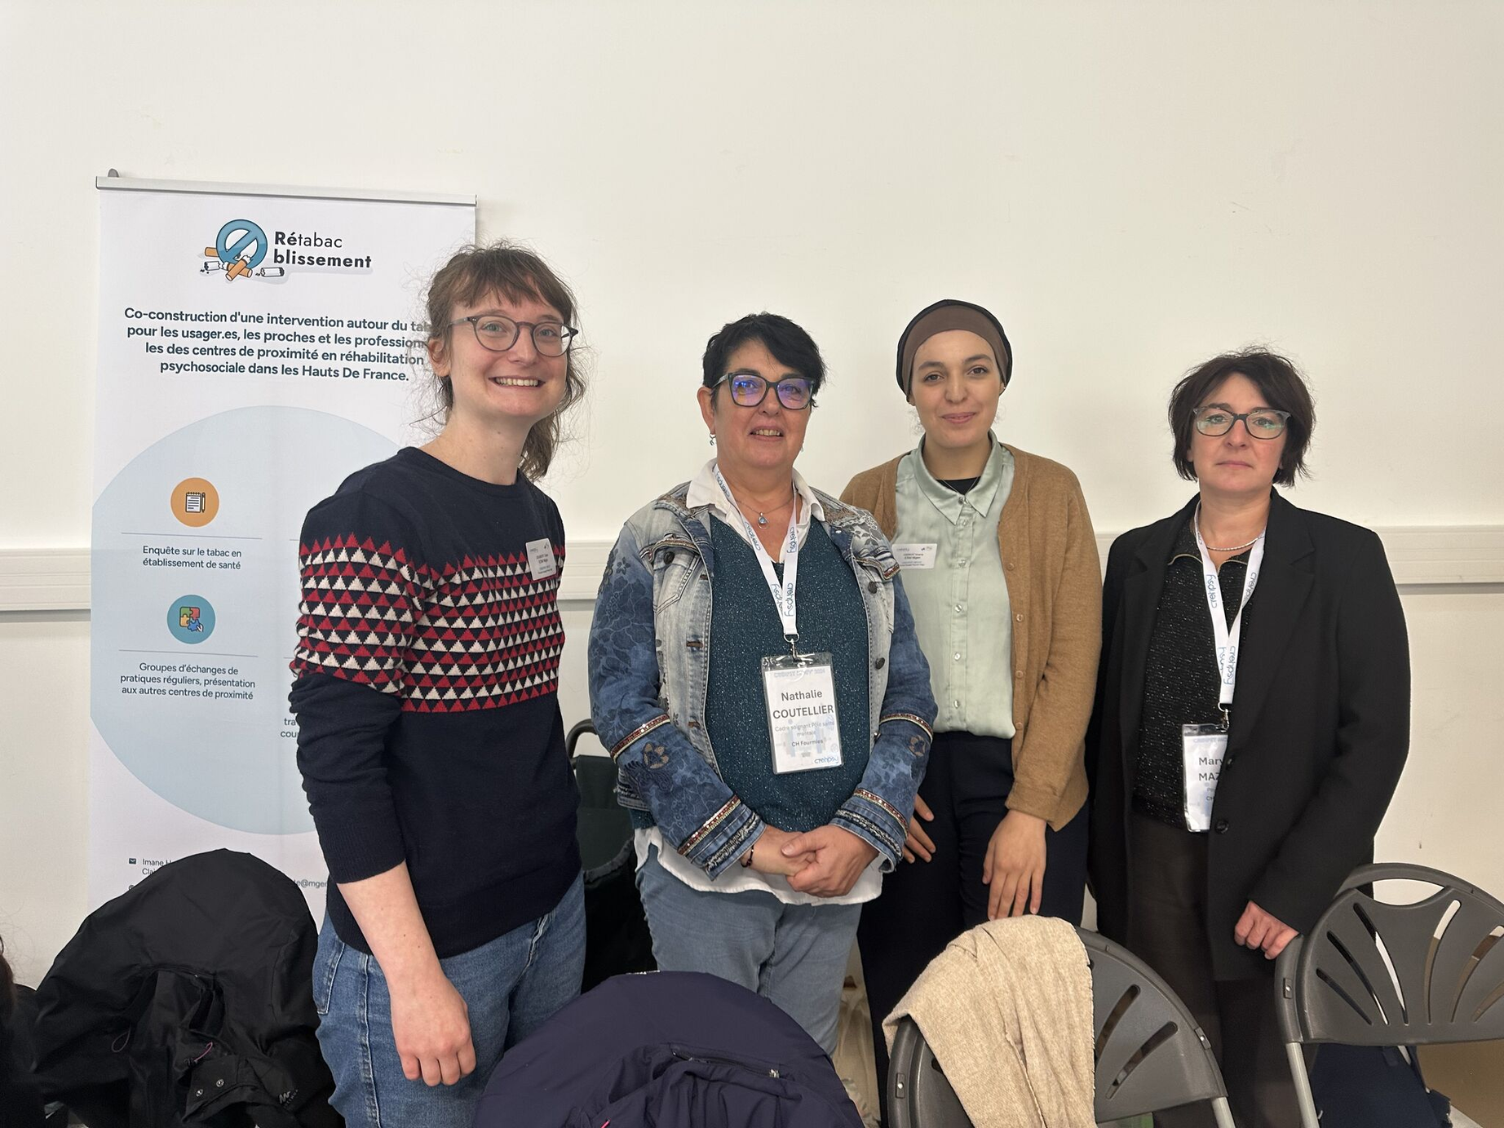

Slide 22
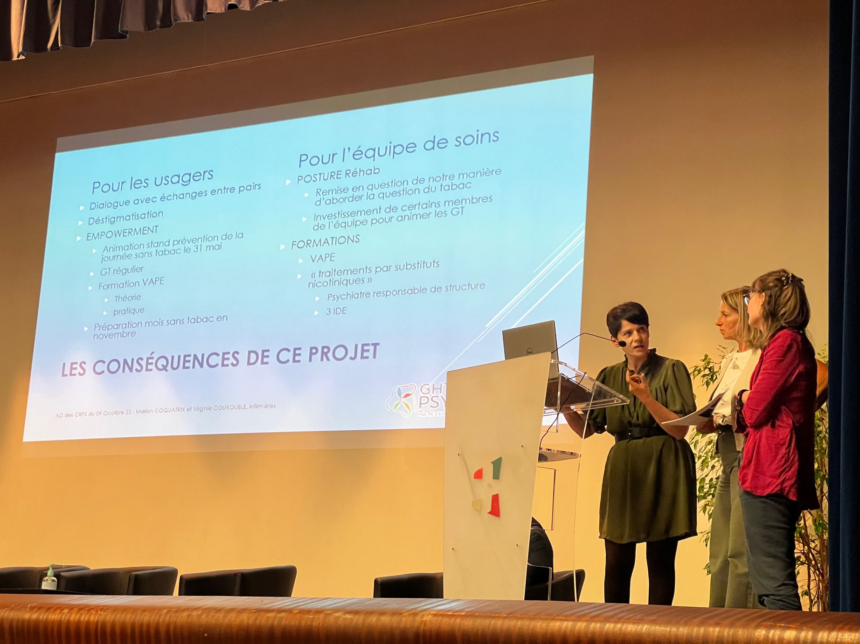

Slide 23
1) Co-construction et co-décision
2) Respect des droits en hospitalisation
3) Formation des infirmier.es à la prescription des TSN

Slide 24
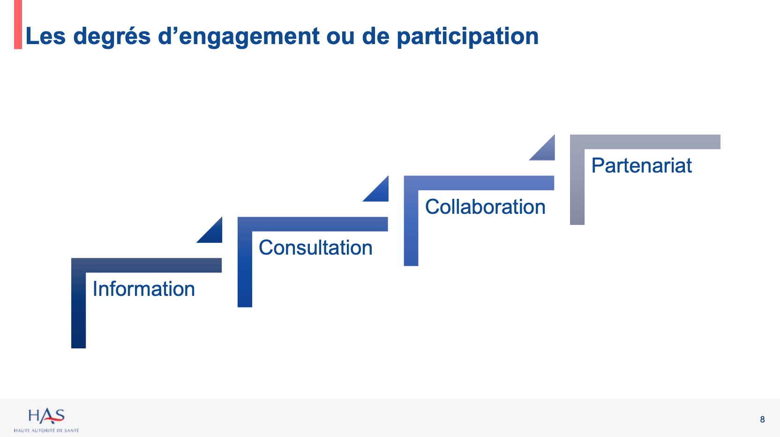
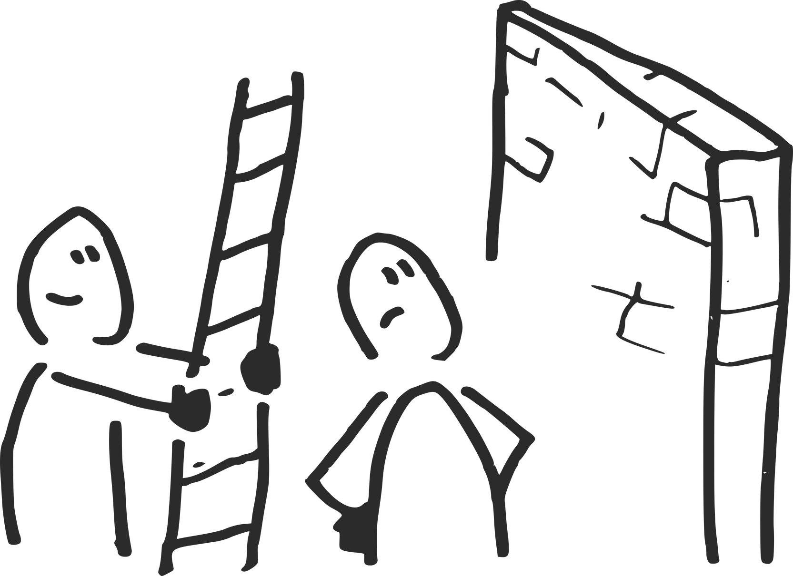

Slide 25
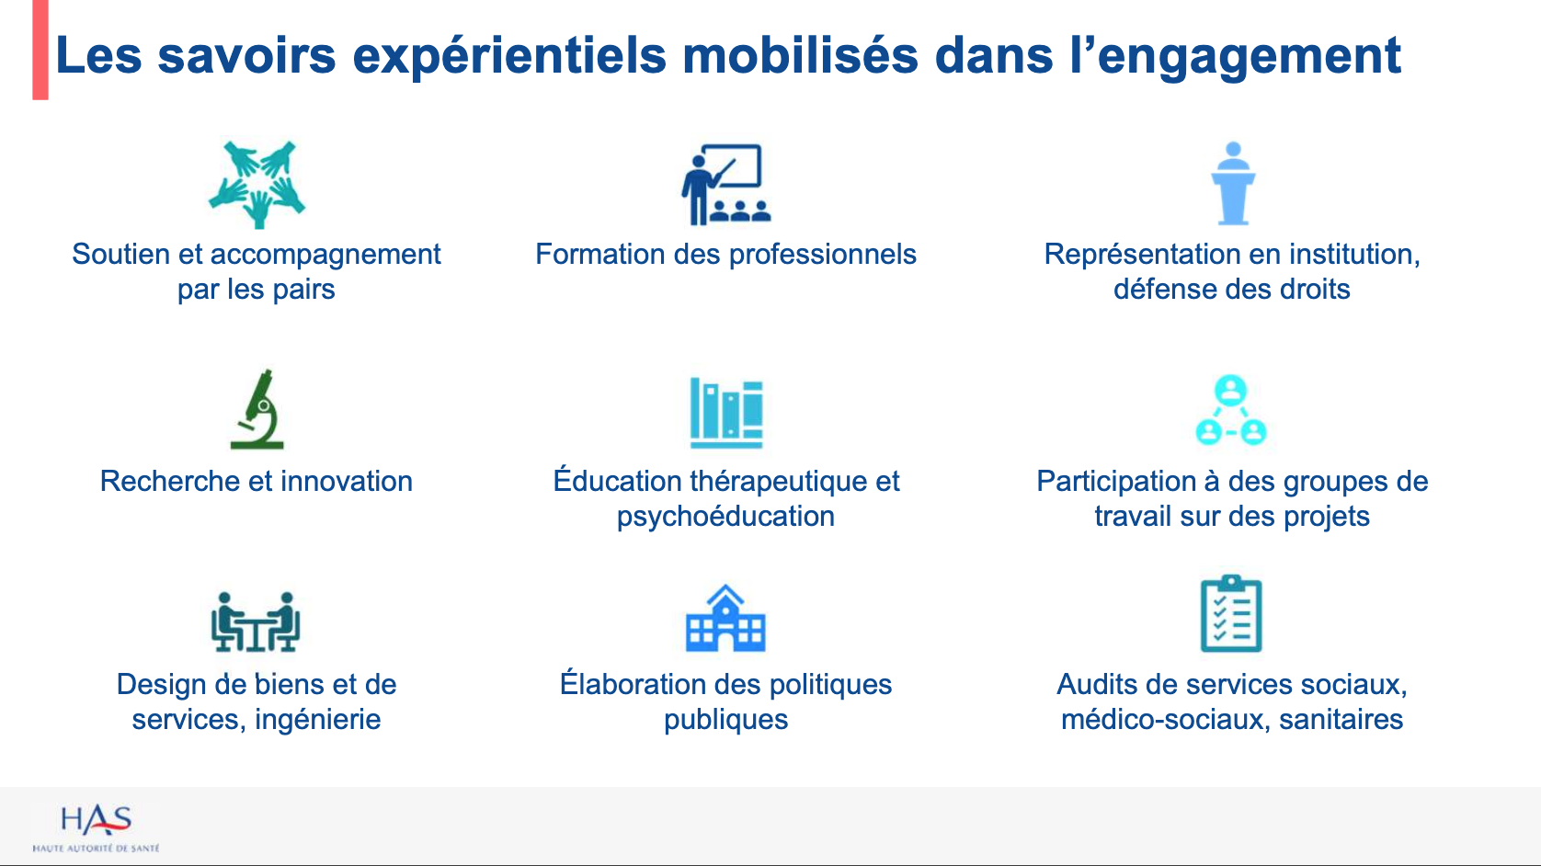

Slide 26
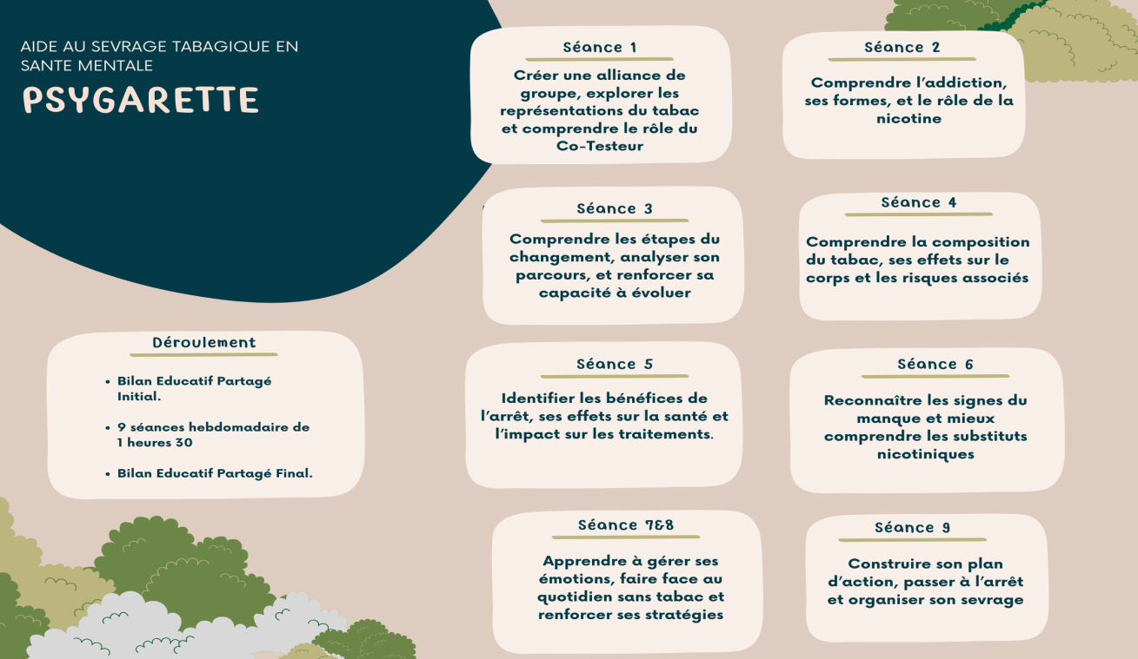

Slide 27
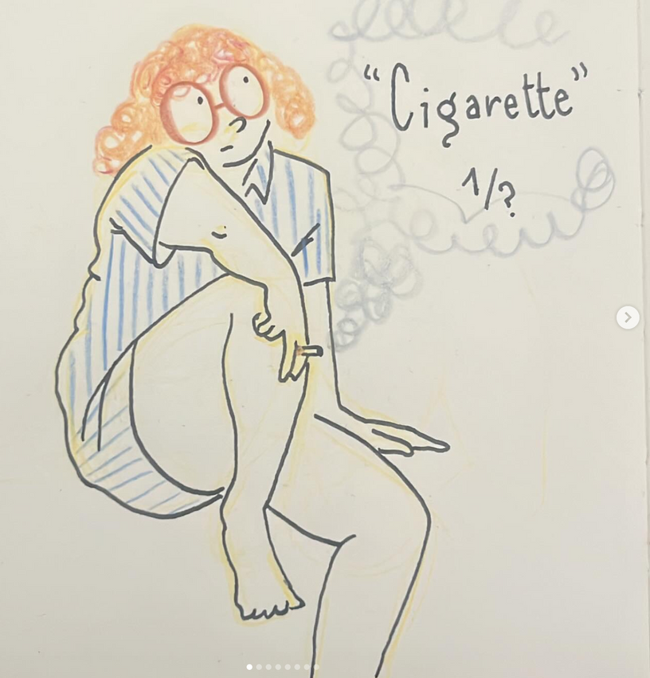
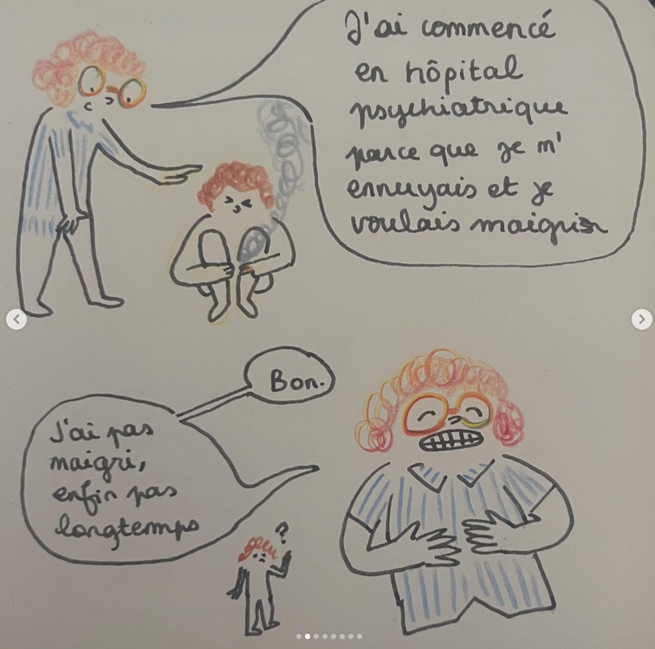
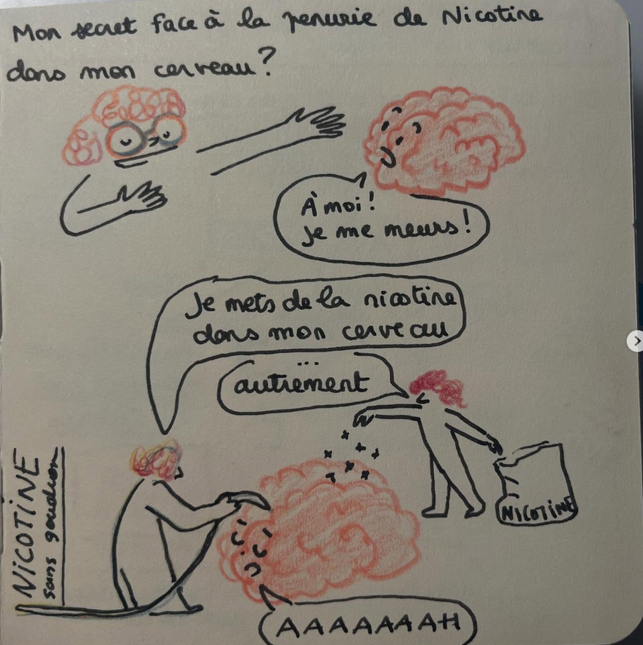


Slide 28
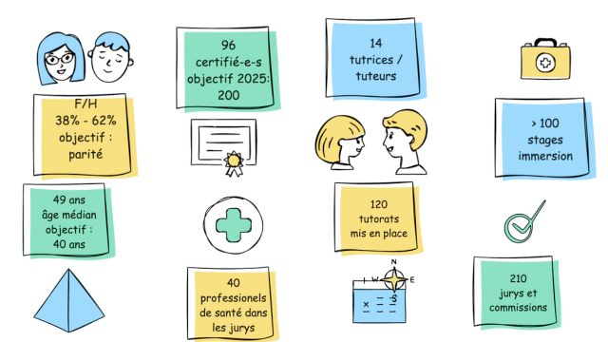


Slide 29

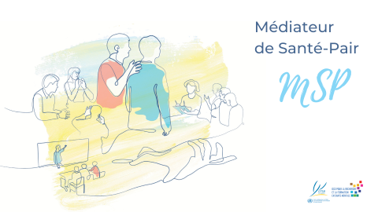

Slide 30
Droit de fumer ? ...
Droit de recevoir des soins qui visent à soulager la douleur
Droit de jouir du meilleur état de santé possible
Droit d’aller et venir
Droit de respirer un air pur

Slide 31
Locaux :
accès à l’extérieur pour les fumeur.es et les non fumeur.euses, zone fumeur à
>9 m des portes et fenêtres
pas de fumoir, droit de vapoter en chambre individuelle
Gestion du tabac :
la personne gère ses cigarettes et achète son tabac elle même sans intervention des soignant.es
Substitution :
prescription de substituts nicotiniques systématique et immédiate à tou.te.s les fumeur.euse.s, par les infirmier.es sans validation médicale, en dose suffisante et en accès libre, disponibilité de tous les substituts (y compris inhaleurs), accès à la varénicline
prêt de vapes en hospitalisation, y compris en chambre d’isolement
Activités :
opportunité d’interagir et de participer à des activités de loisirs, de recevoir des visiteurs
Santé physique : accès aux dépistages

Slide 32
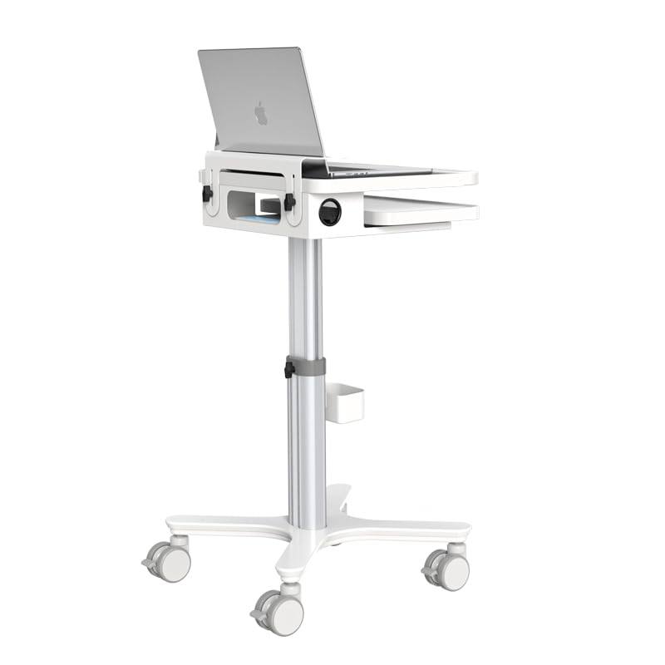
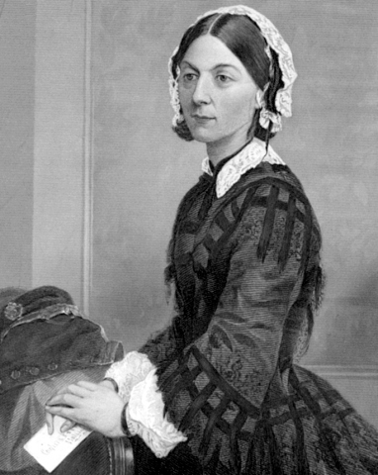



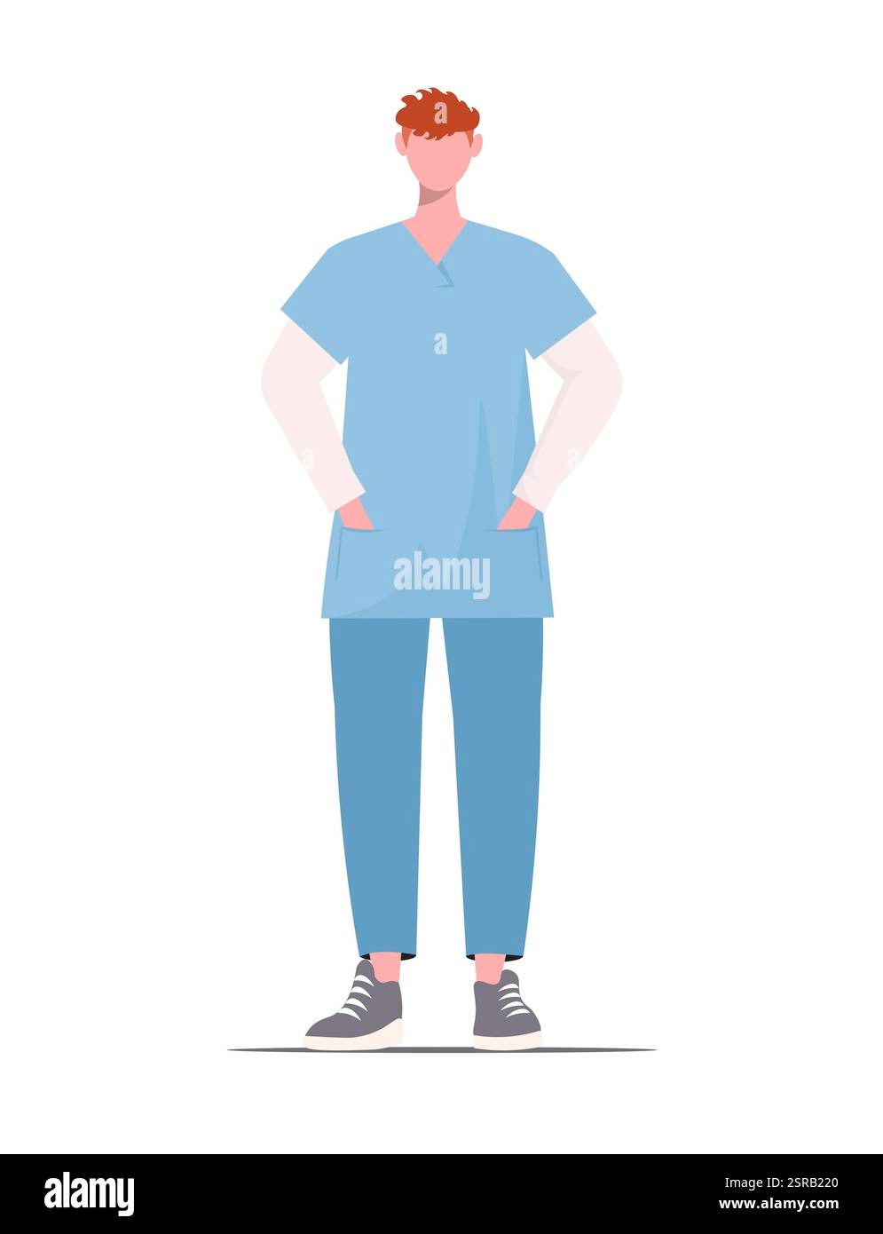

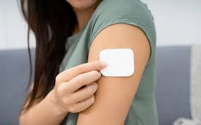

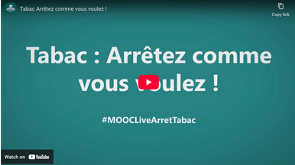
2035
2026
2029
2034

Slide 33
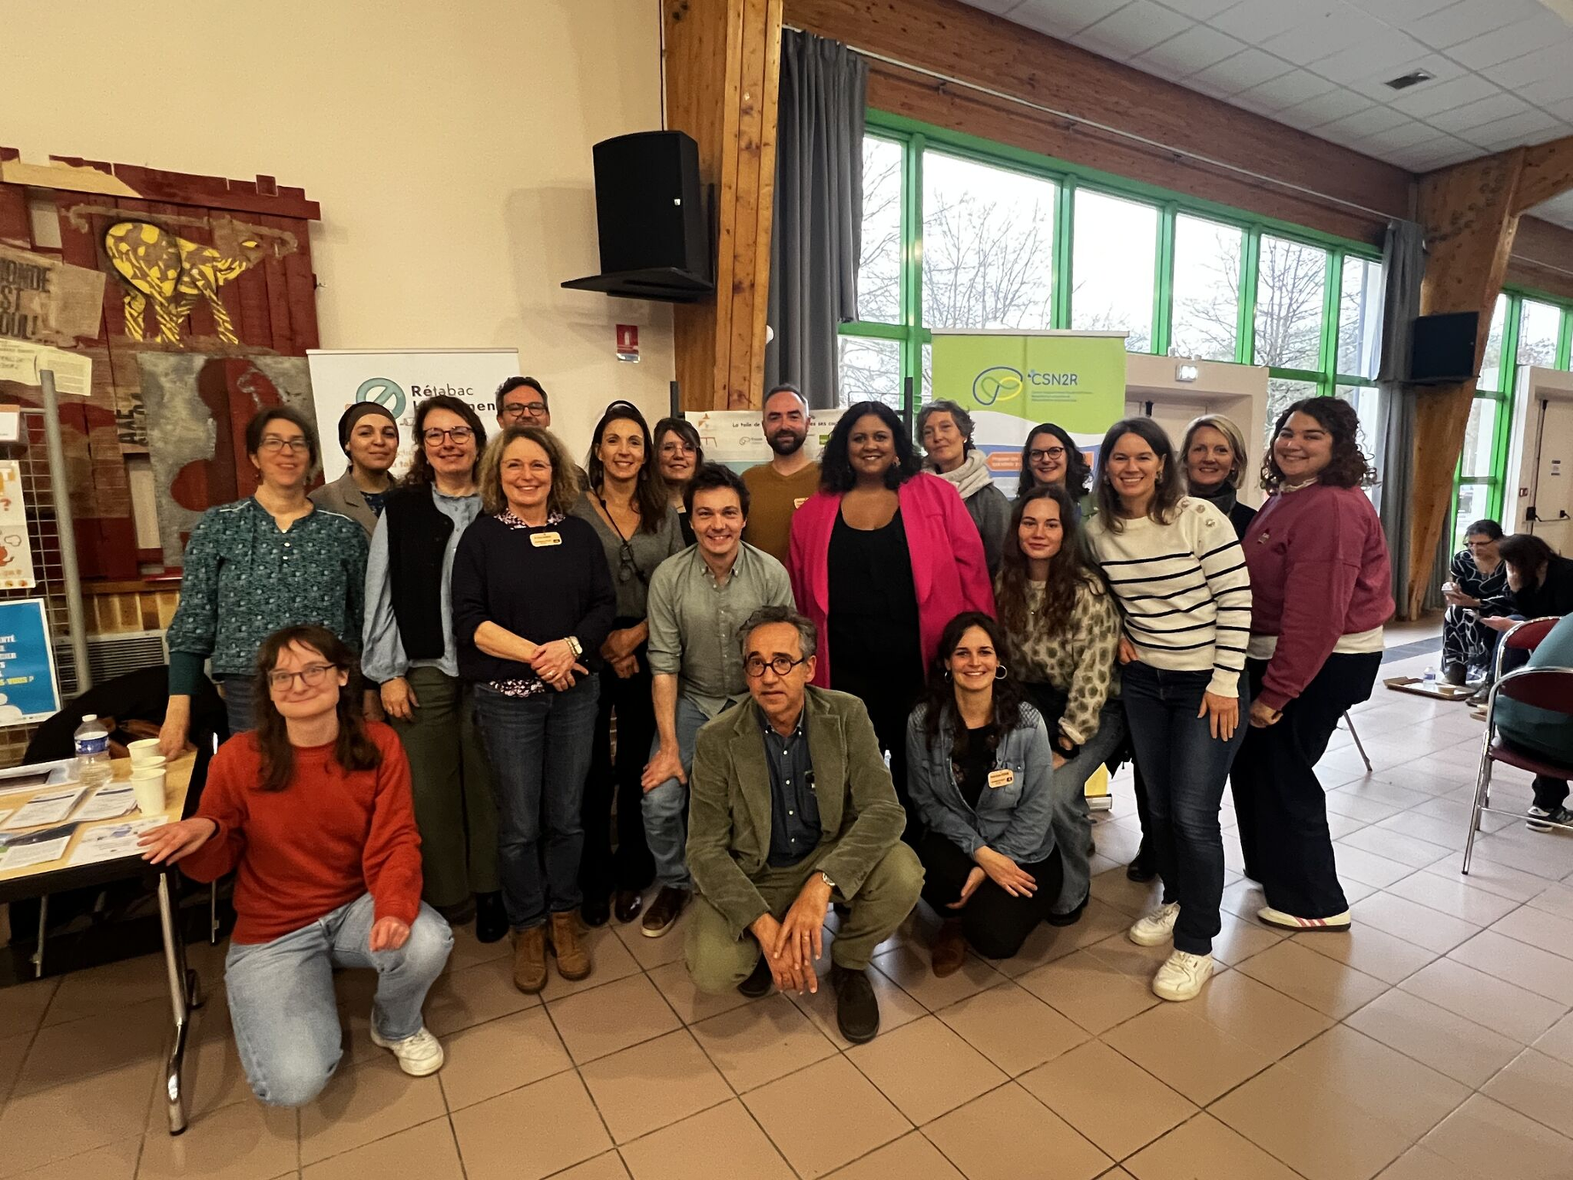










Slide 34
